Slide 1
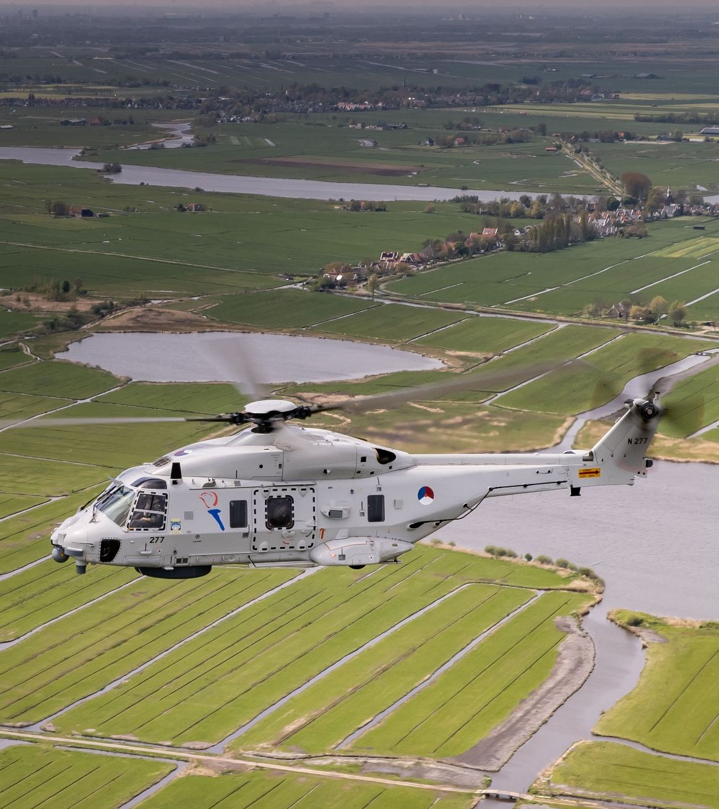

Het projectbesluit in de praktijk
Hoe Defensie het projectbesluit inzet voor een toenemende ruimtebehoefte van de krijgsmacht.

Slide 2
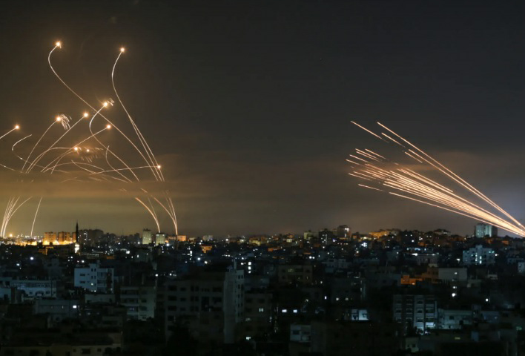
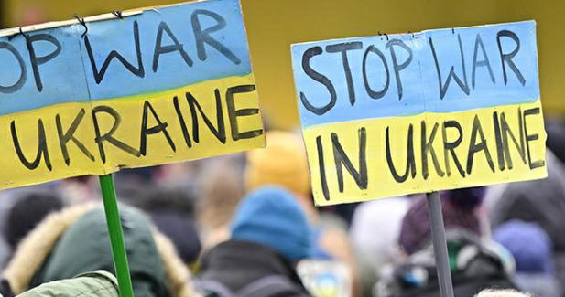
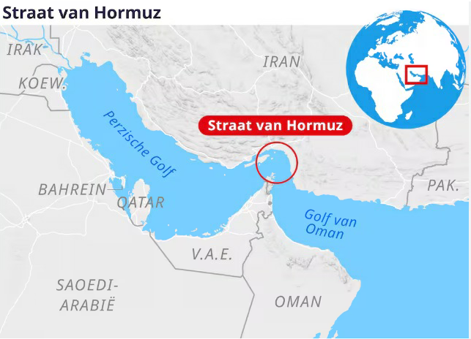
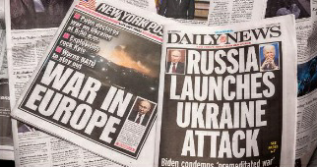
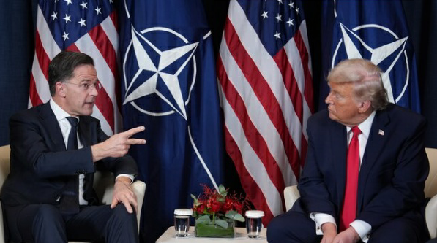
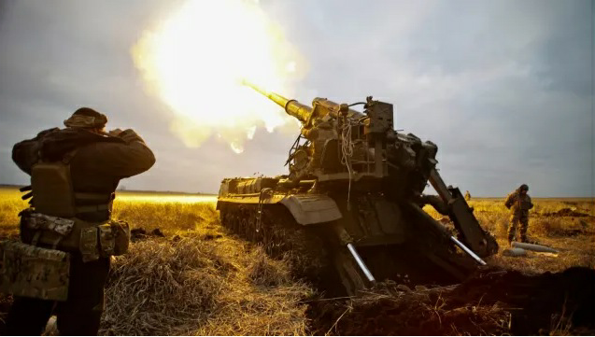
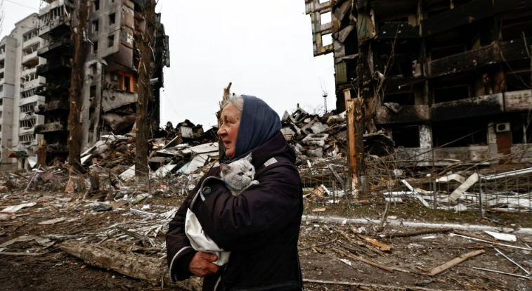
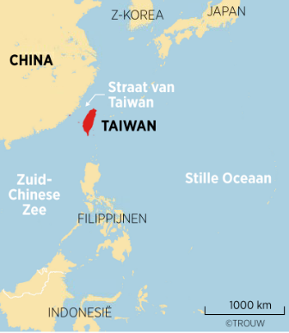
Een snel veranderende wereld…

Slide 3
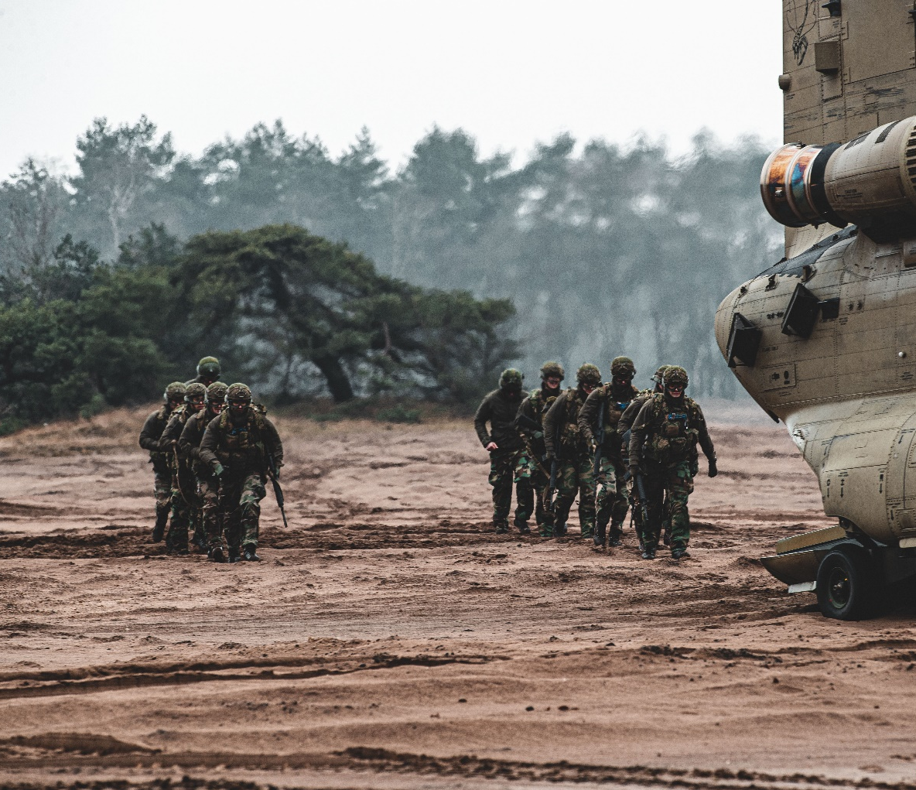
De fysieke groeipgave van Defensie
Defensie groeit, om klaar te staan voor dreigingen nu en in de toekomst. Voor die groei heeft Defensie meer ruimte nodig in Nederland. Meer ruimte om te oefenen, voor infrastructuur, munitieopslag en voor nieuwe of aangepaste vergunningen.

Slide 4
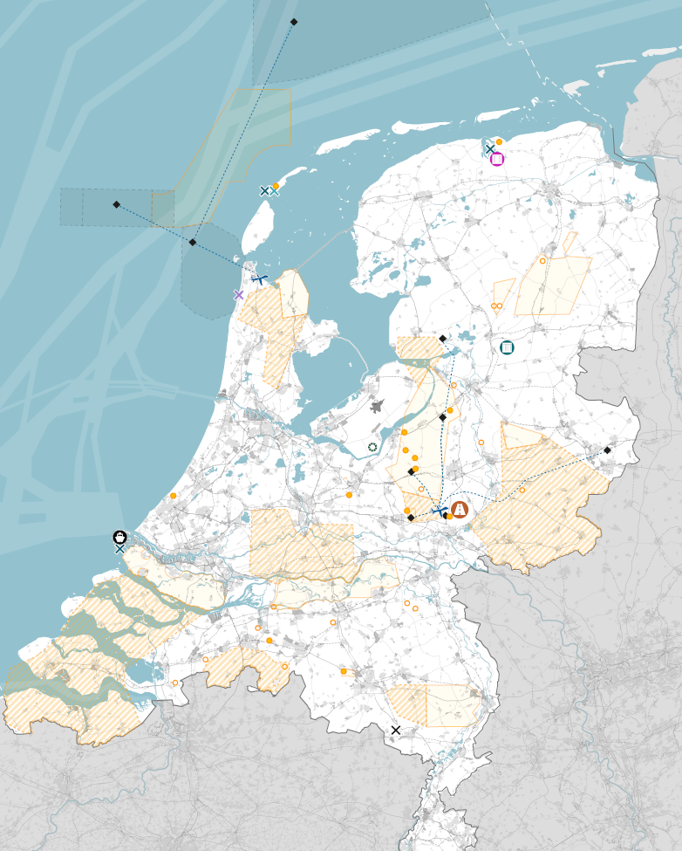
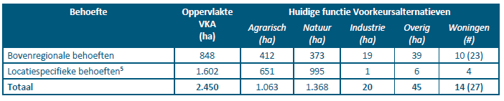
Het Nationaal Programma Ruimte voor Defensie (NPRD)
Kern:
Extra ruimtevraag Defensie (tov NOVI) in beeld brengen
Integrale afweging maken met andere opgaven in NL
Planologisch-juridisch borgen van het nieuwe ruimtegebruik
4) Realisatie van de uitbreidingen
Geeft uitvoering aan hoofdtaak 1 van Defensie:
Het verdedigen van het eigen en bondgenootschappelijk grondgebied.

Slide 5
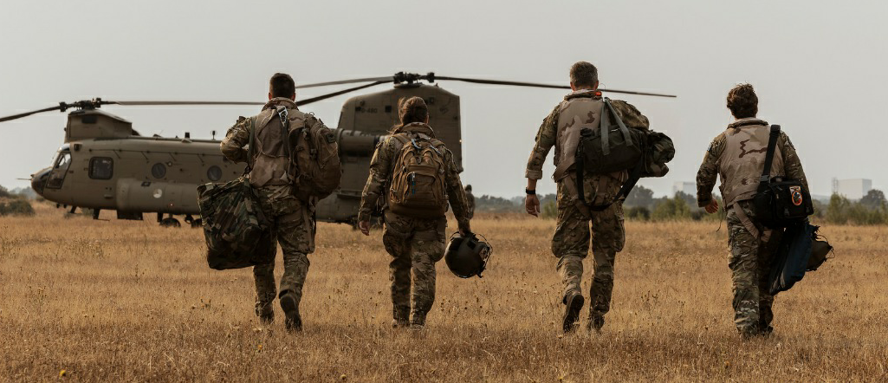
Van één nationaal programma naar meerdre projecten

Slide 6
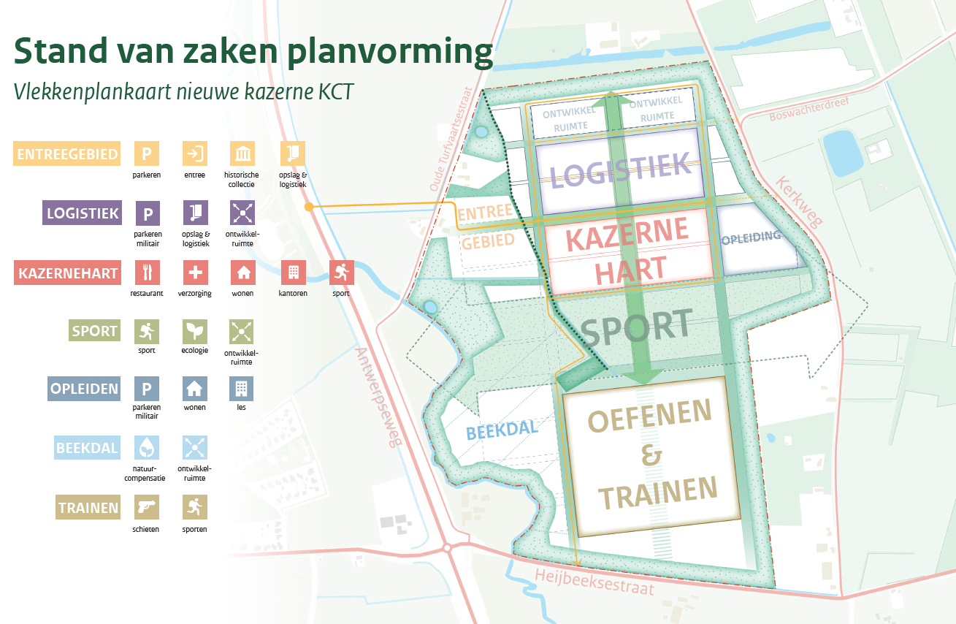
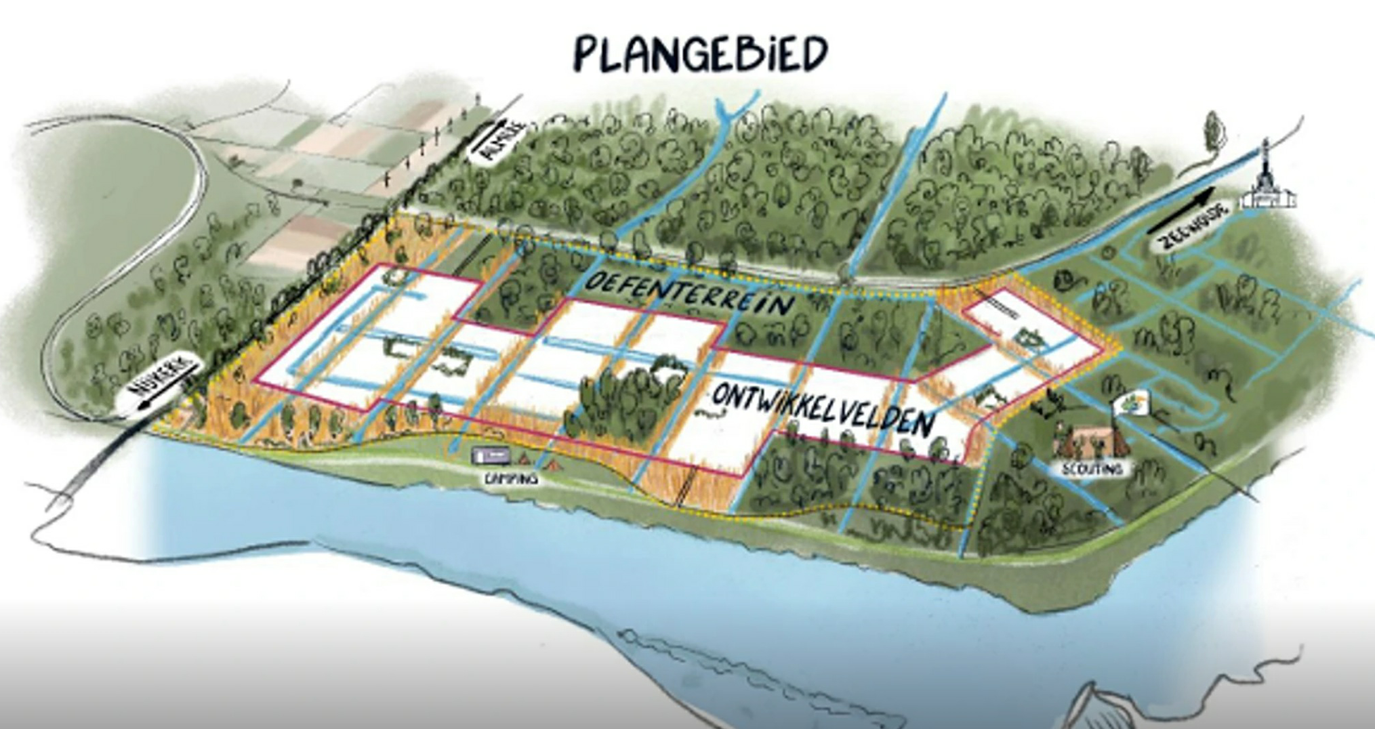
Voorbeeld uitbreidingen/projecten
Nieuwe kazerne Zeewolde
Nieuwe kazerne KCT Roosendaal

Slide 7
Er volgen er meer…
Op 9 juni jl. is de kennisgeving voornemen, participatie en milieueffectenrapportage voor een nieuwe kazerne in Zeewolde gepubliceerd.
Defensie verwacht de komende jaren meerdere projectprocedures op te starten voor onderandere Lelystad Airport, Munitiedepot Staphorst en Oefenterrein Weerterheide.

Slide 8
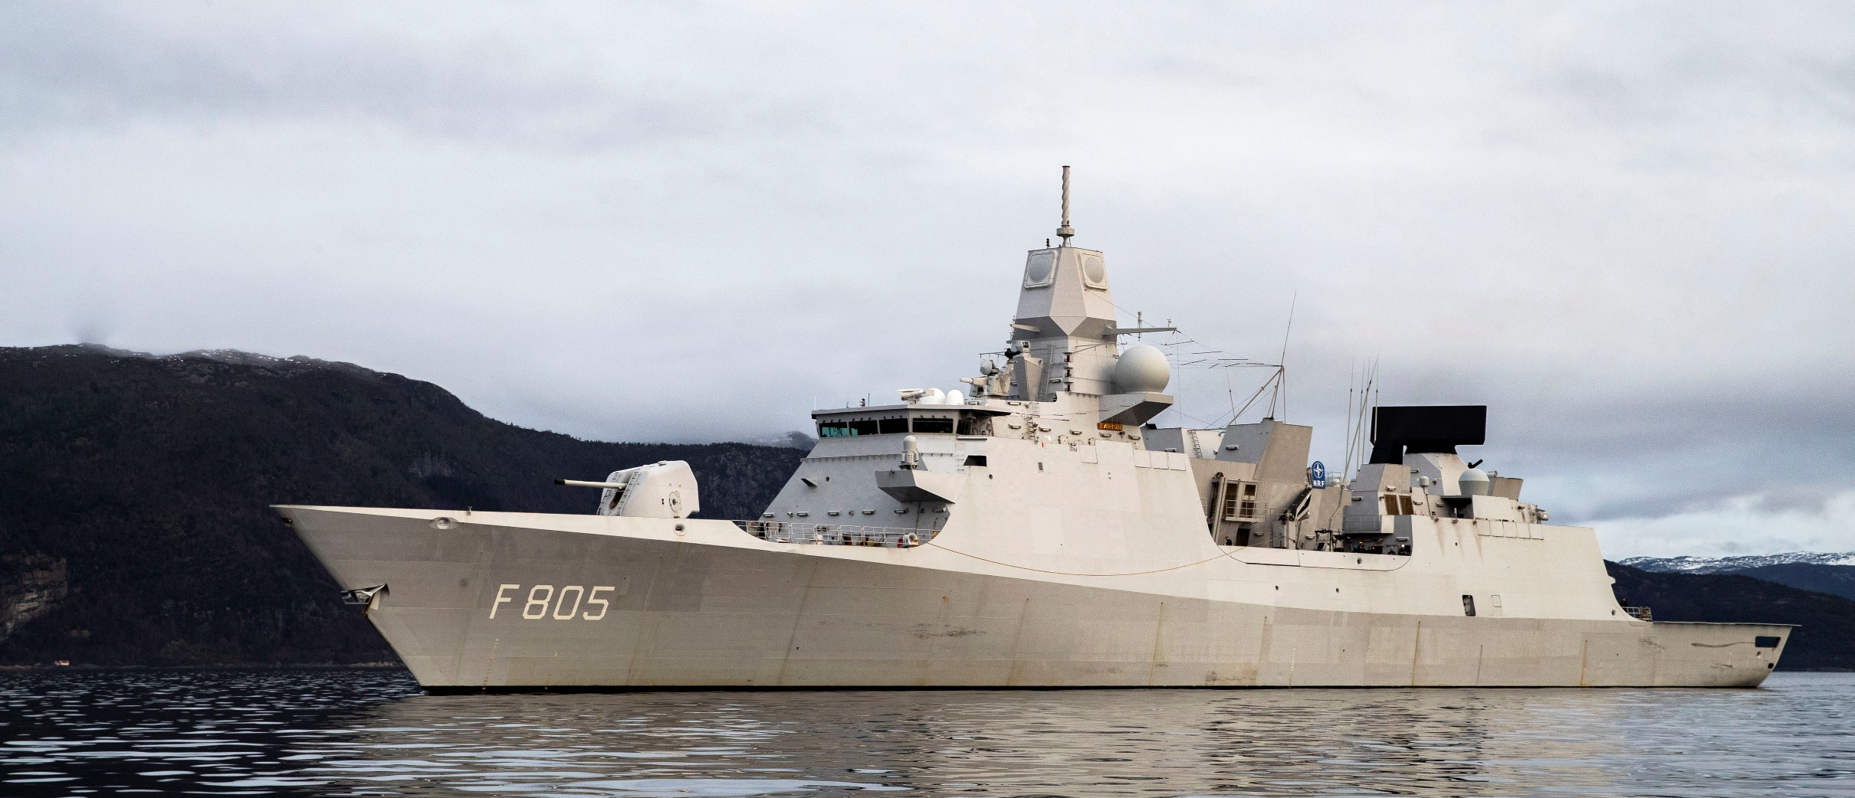
Vraag…
Wanneer is een projectbesluit doelmatig?

Slide 9
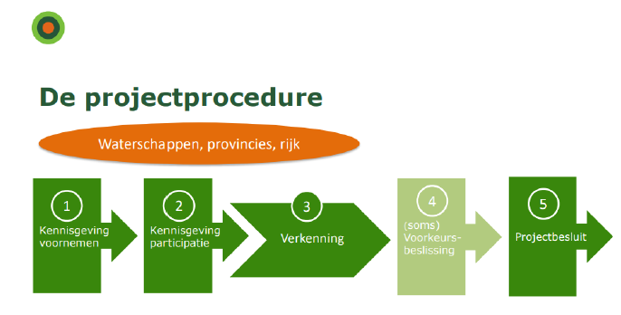
Hoe kan invulling worden gegeven aan de verkenning?

Slide 10

Initiatiefnemer of bevoegd gezag?
Defensie is zowel initiatiefnemer als bevoegd gezag. Dit heeft voordelen maar brengt ook uitdagingen.

Slide 11
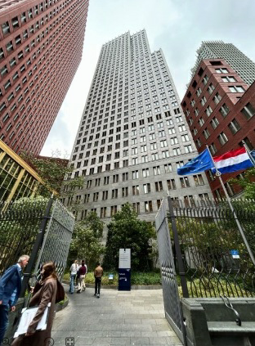
Het ministerie van Volkshuisvesting en Ruimtelijke Ordening (VRO) als sleutelspeler
Projectbesluiten van Defensie worden altijd genomen in overeenstemming met de minister van VRO.
Voorbereidingsbesluiten van Defensie worden altijd genomen in overeensstemming met de minister van VRO.
Voor het vestigen van voorkeursrecht is de minister van VRO exclusief bevoegd gezag.
Publicatie van het projectbesluit wordt gefaciliteerd door Service Team Rijk (STR).

Slide 12
Vergunningen
Coördineren
Integreren
Loskoppelen

Slide 13
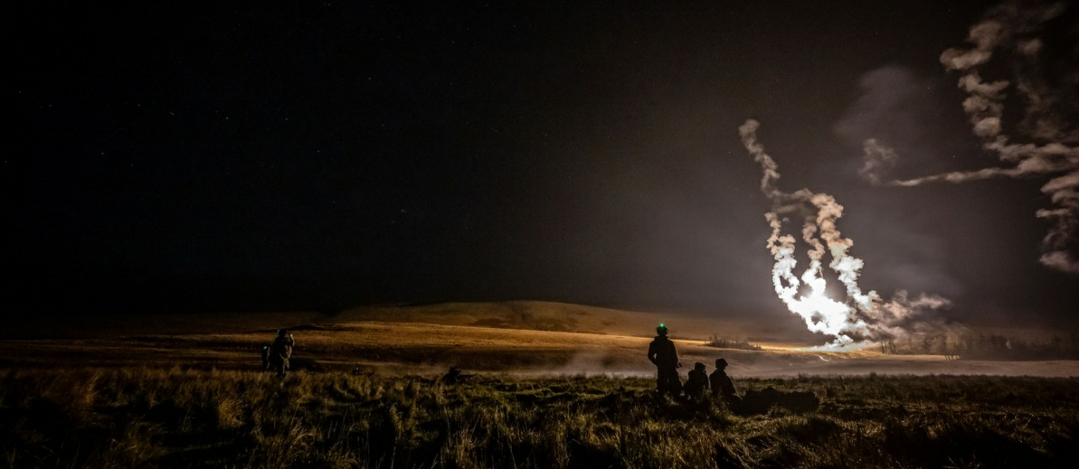
Het projectbesluit in relatie tot grondverwerving
Alle ruimte in Nederland heeft al een bestemming.
Voor diverse Defensie uitbreidingen moet er grond worden verworven.
In het uiterste geval moet onteigening worden ingezet hiervoor is een planologisch besluit nodig.

